Slide 1
計算機程式設計二 Week 2 作業
2106 - I2P(II)2020_Chen_HW2
截止日期：2020/10/07 00:00:00
賴御誠 編著

Slide 2
Overview
12301 - Uncle Huang choose Tutor(Easy version)
12303 - Operation on Sequence
12350 - Typing

Slide 3
12301 - Uncle Huang choose Tutor (Easy version)
難易度：★★☆☆
程設一期末考題庫範圍

Slide 4
Description
黃書書要找家教，他把N個學生圍成一圈，接著順時鐘每K個學生一數，被點到的那個學生就 會「被消失」，接著就從下一個人開始數，最後剩下的最後一個人會是他的家教
提示：約瑟夫斯問題
K有可能非常大，請考慮使用同餘(MOD)

Slide 5
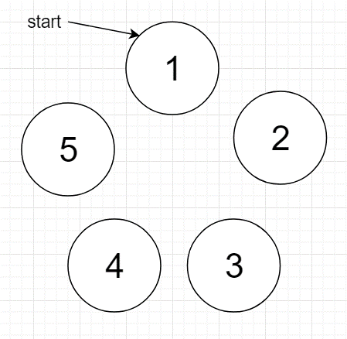
If n = 5, k = 7

Slide 6
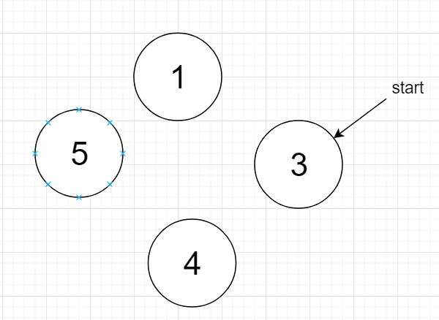
If n = 5, k = 7

Slide 7
If n = 5, k = 7

Slide 8
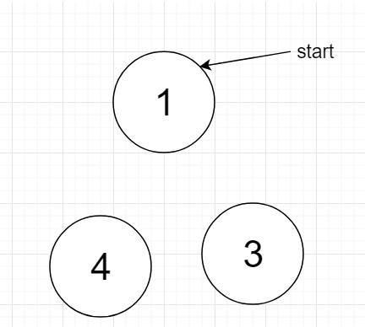
If n = 5, k = 7

Slide 9
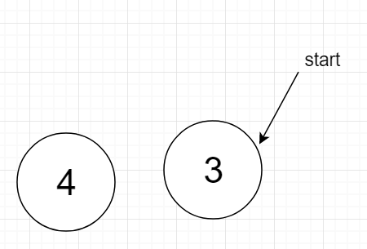
If n = 5, k = 7

Slide 10
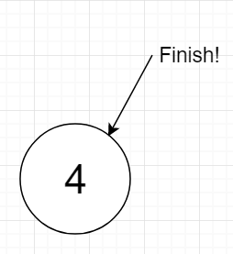
If n = 5, k = 7

Slide 11
Input
輸入截止於 EOF
每筆測資包含 n(1<= n <= 1000) 與 k(1 <= k <= 10^9) 兩個數字

Slide 12
Output
輸出最後一個還在的學生編號
每行要換行

Slide 13
Brain Storming
如何建立環狀 Linked List？
如何移除 Linked List 的 Node？
面對超大的K要怎麼加速移動到指定 Node？
有沒有更快的方法？？！

Slide 14
12303 - Operation on Sequence
難易度：★★★☆
程設一題庫中標記為其他的題目範圍

Slide 15
Description
因為助教偷懶，故此題沒有任何說明 _(:3∠」)_

Slide 16
Description
給定一個序列 a 一開始包含了一個整數，並且處於位置一的位置
有幾個指令可以操作：
insert <val1> <val2>：把<val2>個數字值為<val1> 插入到你的位置的後面
erase <val>：把你的位置的後面<val>個數字移除
move <value>：把<value>個項目往前移，注意<value>可以為負數，也就是可能往前或往後移
show：印出從你的位置開始所有後面的數字，並以空格隔開，最後面沒有空格且要換行

Slide 17
Description
假設一開始 a = {2}
insert 3 6 // a = {2}→ {2,3,3,3,3,3,3}
insert 1 1 // a = {2,3,3,3,3,3,3}→ {2,1,3,3,3,3,3,3}
erase 2 // a = {2,1,3,3,3,3,3,3}→ {2,3,3,3,3,3}
move 5 // a = {2,3,3,3,3,3}→ {3,2,3,3,3,3}
erase 3 // a = {3,2,3,3,3,3}→ {3,3,3}
show // 印出 3 3 3

Slide 18
Input
1 <= n <= 3000
第一行給你序列裡的初始值x，接著有n(1 <= n <= 3000)筆操作指令
所有插入的值都會在整數範圍之內

Slide 19
Output
當 show 函式呼叫時，輸出序列
記得要換行

Slide 20
Brain Storming
如何建立雙向環狀 Linked List？
如何新增/移除 Linked List 的 Node？
如何高速移動的指定的 Node？
如何抽換 Node 的順序？

Slide 21
12350 - Typing
難易度：★★★☆

Slide 22
Description
結界使者(Nderman)偷了一台打字機用來抒發心情，該打字機具有以下功能：
void insert(Node**, char)：在游標之後插入一個字元，注意游標不會移動
void deletion(Node**)：刪除游標之後的字元，如果游標在最末端就不做動作
void backspace(Node**)：刪除游標之後前的字元，如果游標在最前端就不做動作
void go_left(Node**, int)：把游標往左移動int次，如果已達到最前端則移動到最末端繼續移動
void go_right(Node**, int)：把游標往右移動int次，如果已達到最末端則移動到最前端繼續移動
void go_home(Node**)：游標移動到最前端
void go_end(Node**)：游標移動到最末端
void show()：顯示打字機的內容，此函式已經完成

Slide 23
Input
1 <= n <= 3000
測資共有n(不超過整數範圍)行指令
testcase 1 & 2：​1 <= n <= 100
testcase 3 & 4：500 <= n <= 2000

Slide 24
Output
當 show 函式呼叫時，輸出打字機內容

Slide 25
Brain Storming
甚麼是 extern？(在 main.c)
如何建立雙向環狀 Linked List？
如何新增/移除 Linked List 的 Node？
如何讓游標穿過頭跟尾？
如何更新游標的位置？
如何高速移動游標？

